Slide 1
স্বাগত

Slide 2
পরিচিতি
মোঃসহিদুল ইসলাম
প্রভাষক
সমাজবিজ্ঞান বিভাগ
দইখাওয়া আদর্শ কলেজ
হাতীবান্ধা লালমনিরহাট
বিষয়ঃসমাজবিজ্ঞান
শ্রেনিঃদ্বাদশ
অধ্যায়ঃঅষ্টম

Slide 3
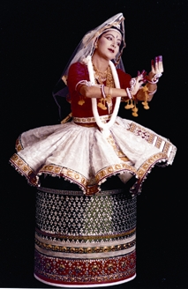
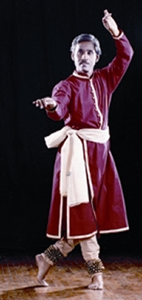
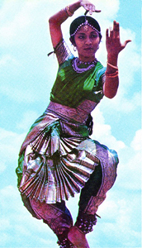
পাঠ শিরোনাম
মণিপুরি
ম

Slide 4
শিখনফল
এ পাঠ শেষে তোমরা
মণিপুরিদের
আর্থসামাজিক,
রাজনৈতিক,
ওসাংস্কৃতিক বিভিন্ন দিক সম্পর্কে জানতে পারবা ।

Slide 5
আগমন ও বসতি স্থাপন
মণিপুরী (The Manipuris) বাংলাদেশের অন্যতম আদিবাসী সম্প্রদায়।সাধারণত মনিপুর রাজ্যের আদিবাসীদের কে মনিপুরী বলা হয়। ভারতে আসাম সংলগ্ন মনিপুর রাজ্য থেকে উদ্বাস্তু হয়ে ১৭৫৬ ১৭৫৮ এবং ১৮৯১ সালে মনিপুরী সম্প্রদায়ের লোকেরা বাংলাদেশ ও ভারতের বিভিন্ন অঞ্চলে বসতি স্থাপন করে। লোককথায় প্রচলিত আছে যে, অষ্টম শতাব্দীতে মনিপুর রাজ্যের রাজপুত্র মনিপুর থেকে পালিয়ে সিলেটে চলে আসেন। ধারণা করা হয় যে এরাই হচ্ছে বাংলাদেশের বর্তমান মণিপুরীদের পূর্বপুরুষ।

Slide 6
জাতিগত পরিচয়
জাতিগত দিক থেকে মণিপুরীরা মঙ্গোলীয় মানবগোষ্ঠীর তিববতি-বর্মি পরিবারের কুকি-চীন গোত্রভুক্ত। তবে মণিপুরীদের মধ্যে আর্য ও অন্যান্য রক্তের যথেষ্ট মিশ্রণ ঘটেছে। বিশেষ ভৌগোলিক অবস্থান এবং বেশ কয়েকটি ধর্মীয় ও রাজনৈতিক মিথস্ক্রিয়ার ফলে বহুকাল থেকে মণিপুর বিভিন্ন জাতিগত গোষ্ঠী ও সংস্কৃতির মিলনকেন্দ্র হিসেবে পরিণত হয়েছে। এ ধরনের সংমিশ্রণের ফলেই আধুনিক মেইতেই জনগোষ্ঠীর সৃষ্টি হয়েছে, যাদের আজ মণিপুরী হিসেবে অভিহিত করা হয়।

Slide 7
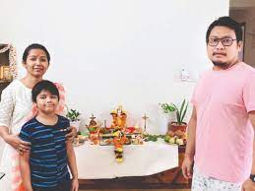
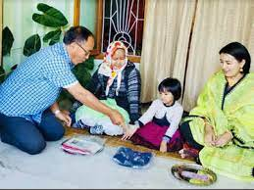
পরিবার ব্যাবস্থা
মণিপুরীদের মধ্যে পিতৃতান্ত্রিক এবং পিতৃসূত্রীয় পরিবার ব্যবস্থা প্রচলিত। ছেলেরা পিতার সম্পত্তিতে সমান ভাগ পেলেও মেয়েদের কোন অধিকার নেই। তবে ইচ্ছা করলে তার মেয়েকে সম্পত্তি দান করতে পারেন. কোন দম্পত্তির পুত্র সন্তান না থাকলে মেয়ে পিতার সম্পত্তির পুরনো উত্তরাধিকারী বলে গণ্য হয়। এদের মধ্যে একক বা অনু পরিবার বেশি পরিলক্ষিত হয়।

Slide 8
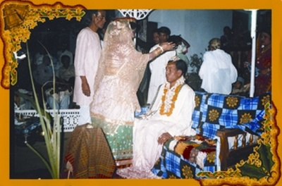
মণিপুরি বিয়ে
নিজস্ব সমাজ ছাড়া মণিপুরিদের বিয়ে একেবারেই নিষিদ্ধ। একইভাবে সমগোত্রে এদের বিয়ে হয় না। মণিপুরি সমাজে চার ধরনের বিয়ের পদ্ধতি প্রচলিত রয়েছে। যেমন—প্রজাপাত্য বিয়ে, ব্রাহ্ম বিয়ে, গন্ধর্ব বিয়ে ও রাক্ষস বিয়ে।
প্রজাপাত্য বিয়ের সব সিদ্ধান্ত বর-কনের অভিভাবকরা সম্মিলিতভাবে নিয়ে থাকেন। তাই এ পদ্ধতিতেই বেশির ভাগ বিয়ে সম্পন্ন হয়। বিয়েতে মণিপুরিরা ওয়ারৌপদ, হেইজাপদ, নিকন খেলানি, বরবার্তন, কুঞ্জ সাজন, তিন দিনকার চানা, পাচোভাত খানা, ঠিল্পা—এই আটটি পর্ব পালন করে।

Slide 9
ভাষা ও সাহিত্য
মণিপুরীদের মাতৃভাষা মেইতেই লন বা মণিপুরী ভাষা মঙ্গোলীয় ভাষা পরিবারের তিববতি-বর্মি উপ-পরিবারভুক্ত এবং কুকি-চীনা দলভুক্ত। মণিপুরী ভাষা ও সাহিত্য খুবই প্রাচীন। এর রয়েছে একটি সমৃদ্ধ ও বর্ণাঢ্য ইতিহাস এবং দীর্ঘ ঐতিহ্য। মণিপুরী ভাষা আজ শুধু মণিপুরের রাষ্ট্রভাষাই নয়, এটি ভারতের সংবিধানে ৮ম তফশিলে অন্তর্ভুক্তির মাধ্যমে জাতীয় ভাষা হিসেবে স্বীকৃতি লাভ করেছে।
মা তি হিকাছাৎ নুং শিপা ঠারে আমি হাদ্দিন ততারারাঙ, তি হিকাছাৎ কঙানা রৌয়ে হেক্করিষা এলা দেরাঙ
মা তোমার শেখানো মধুর ভাষায় মোরা প্রতিদিন কথা বলি,
তোমরা শেখানো কোমল সুরে স্বরে স্বরে গাই গানগুলি
ভাষা

Slide 10
জনসংখ্যা
১৯৯১ সালের আদমশুমারি অনুযায়ী বাংলাদেশে মণিপুরীদের সংখ্যা প্রায় ২৫ হাজার। এদের মধ্যে মৌলভীবাজারে ১৩ হাজার, সিলেটে ৭ হাজার এবং হবিগঞ্জে ৪ হাজার মণিপুরী বসবাস করে। অন্যান্য আদমশুমারির উপাত্ত প্রকাশ করা হয়নি।

Slide 11
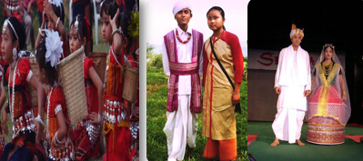
।
পোশাক-পরিচ্ছদ
মণিপুরী পুরুষেরা “ফেইজং” নামক ধুতি, “পুজাত” নামক পাঞ্জাবি ও লম্বা সাদা শার্ট পরিধান করে। তাদের ব্যবহার্য “ফুরিত” ফতুয়া ধরণের। বিয়ের অনুষ্ঠানে তারা “কৈরাত” নামক পাগড়ি পড়ে। 🔹 বর্তমানে এসব সম্প্রদায়ের পোশাক-পরিচ্ছদে পরিবর্তন এসেছে।

Slide 12
ধর্ম ও ধর্মীয় আচার-অনুষ্ঠান
মণিপুরীরা একদিকে জাঁকজমকভাবে সনাতন ধর্মের বিভিন্ন অনুষ্ঠানাদি, যেমন রথযাত্রা, রাসপূর্ণিমা, ঝুলনযাত্রা ইত্যাদি পালন করে, একইসঙ্গে তারা পূর্বের ধর্মীয় অনুষ্ঠান লাইহারাওবা (Laiharaoba), সাজিবু চেইরাওবা (Sajibu Chairaoba) ইত্যাদিও পালন করে। তারা সানামাহি (Sanamahi), পাকাংবা (Pakangba) এবং লেইমারেন (Leimaren) প্রভৃতি গৃহ দেবদেবীর পূজাও করে থাকে। এছাড়া অনেক মণিপুরী আছে যারা একইসঙ্গে আগের বিশ্বাস এবং ইসলাম ধর্ম পালন করে।

Slide 13
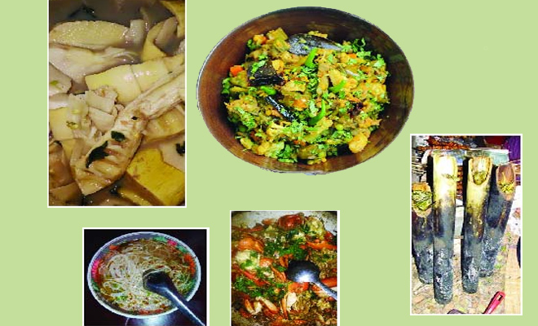
খাবার
চাকমাদের মতো মণিপুরীরাও তেল ও মসলার ব্যবহার করে না বললেই চলে। প্রাত্যাহিক জীবনে মণিপুরীরা আঠালো ভাতের সাথে সিদ্ধ সবজি এবং বিভিন্ন রকমের ডাল দিয়ে তৈরি 'খার' খায়। খার তৈরিতে ডালের সাথে আদা পাতা, হলুদ পাতা, লেবু পাতা দেওয়া হয়।

Slide 14
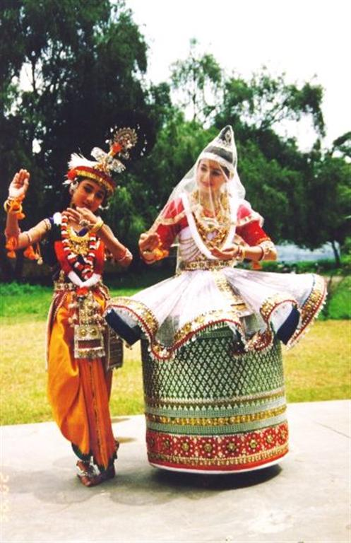
নৃত্য
মণিপুরীদের সংস্কৃতি অত্যন্ত সমৃদ্ধ ও ঐতিহ্যবাহী। মণিপুরী সংস্কৃতির উজ্জ্বলতম দিক হলো মণিপুরী নৃত্য যা বিশ্বব্যাপী সমাদৃত। ... আষাঢ় মাসে জগন্নাথদেবের রথযাত্রা ও কাঙ উৎসবের সময় প্রতিরাত্রে মণিপুরী উপাসনালয় ও মন্ডপগুলোতে বৈষ্ণব কবি জয়দেবের গীতগোবিন্দ নাচ ও গানের তালে পরিবেশন করা হয়।

Slide 15
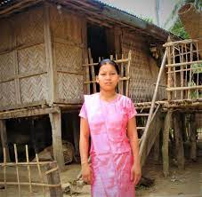
ঘরবাড়ি
মণিপুরীরা সাধারণত পুকুরপাড় এবং নদীর ধারে ঘরবাড়ি নির্মাণ করে।

Slide 16
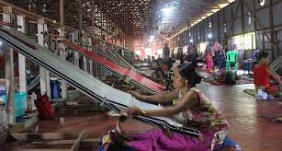
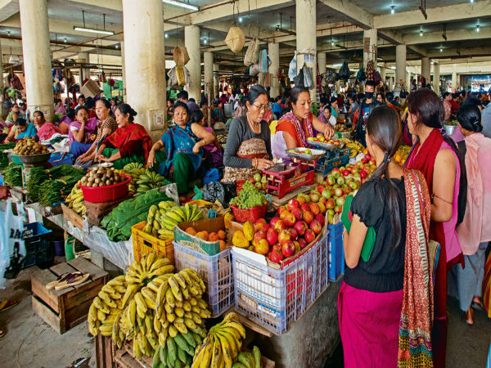
অর্থনৈতিক কর্মকাণ্ড
মণিপুরী প্রতিটি গৃহে কমপক্ষে একটি করে তাঁত থাকে। মণিপুরী মেয়েরা বিভিন্ন ডিজাইনের বস্ত্রসম্ভার তৈরি করে নিজেরা ব্যবহার করেন এবং বাজারজাতও করে থাকেন।আত্মনির্ভরশীল মণিপুরীদের মধ্যে পেশাভিত্তিক কোনো ভিক্ষুক নেই। মণিপুরী মহিলারা পুরুষের পাশাপাশি কৃষিকাজসহ অন্যান্য অর্থনৈতিক কর্মকাণ্ডে জড়িত। পুরুষদের সঙ্গে হালচাষ ছাড়া কৃষিকাজে নারীরা সার্বিক সহযোগিতা করে থাকেন।

Slide 17
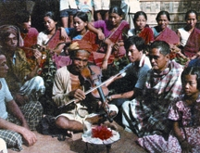
মণিপুরীরা মৃত্যুর পর উত্তরমুখী করে শুইয়ে শব ধৌত করে এবং কীর্তন করতে করতে শ্মশানে নিয়ে যায়। পূর্বে মণিপুরীরা মৃতদেহ কবর দিত, বর্তমানে কিশোর বয়স পর্যন্ত কবর দেয় এবং তদূর্ধ্ব বয়সীদের দাহ করে।
অন্ত্যেষ্টিক্রিয়া

Slide 18
বাড়ির কাজ
১।মণিপুরীদের আর্থসামাজিক অবস্থা বর্ণনা কর?
২।মণিপুরীদের সাংস্কৃতিক কর্মকান্ড বর্ণনা কর ?
.৩।মণিপুরীদের আগমনও বসতিস্থাপন বর্ণনা কর?

Slide 19
ধন্যবাদ

